Slide 1
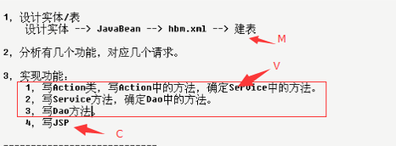
ssh编程步骤：
1.先设计实体
2.建立实体的javaBean
3.编写映射文件hbm.xml
4.编程Action(不作具有操作，具体操作给Service）
5.编写对应的service（service接口和实现类）
6.编写struts.xml对应的action
7.页面显示（struts2的值栈）
可以把每个实体的增删改查必备的方法抽出来实现，在使每个实体继承使用，这样就不用重复编写相同的增删改查代码。
学者使用接口

Slide 2
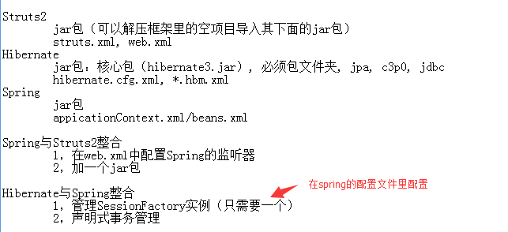
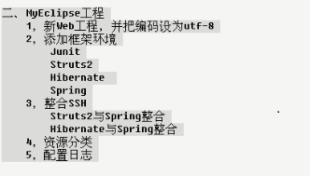
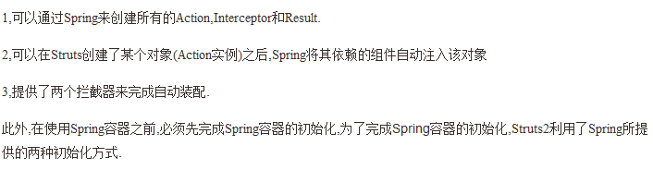
环境配置
软件开发的步骤？1，需求 2，设计 3，编码 4，测试 5，部署与后期维护
配置主要步骤
Struts2整合spring好处：

Slide 3
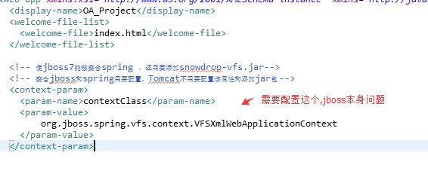

环境配置
jboss配置spring
jboss配置spring需要额外在web.xml配置
还要添加一个jar包
这是jboss本身的问题(VFS)，使用Tomcat就不需要配置这个

Slide 4
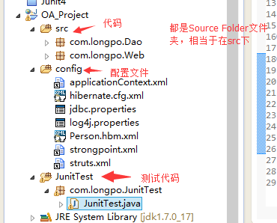
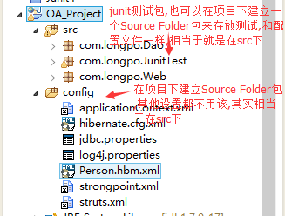
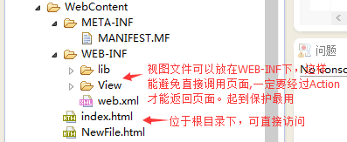
资源分类
1.Src下的配置文件
2.视图文件

Slide 5
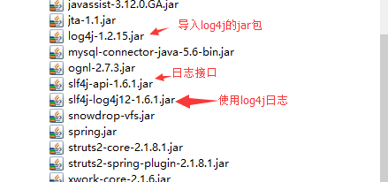
输出日志
日志文件有几套,常用的有
log4j log4j.properties （配置文件）
JDK logging, logging.properties（配置文件）
slf4j是日志的接口,加哪个jar包就使用哪种日志,如这里加入slf4j-log4j12-1.6.1.jar表示使用log4j日志，即配置文件为log4j.properties 记得还有添加log4j的jar包log4j-1.2.15.jar,前面jar只是说明使用log4j日志,没导入jar包。
日志级别（一次递增）：显示自己和级别比自己高的信息，如debug全部显示
debug：调式信息
info：一般信息
warn：警告
error：错误
fatal：严重错误

Slide 6
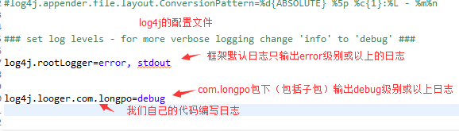
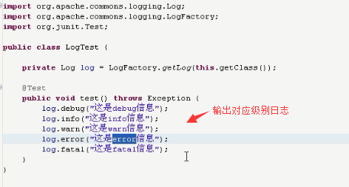
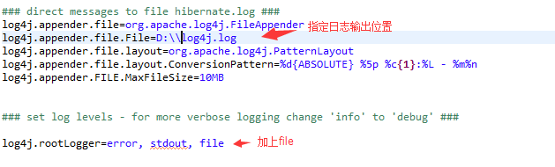
更改log4j配置文件：log4j.properties
自定义类输出日志实例
输出到文件方法：

Slide 7
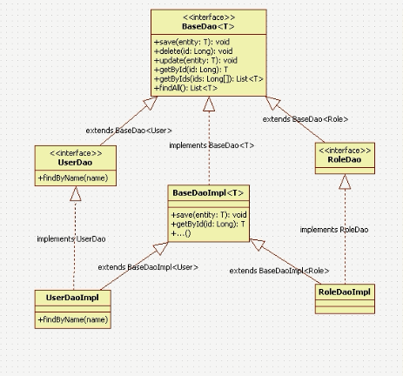
设计实体：
各个实体的Dao都继承BaseDaoImpl类和实现自己的接口，这样可以在基础的BaseDaoImpl里获得基础的增删改查,不用为每一个类都写一遍基本的增删改查代码。可以在自己的接口里定义自己特有的数据操作方法。

Slide 8
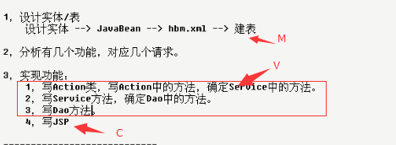
Java web 功能划分
Action是管理业务（Service）调度和管理跳转的。
Service是管理具体的功能的。
DAO只完成增删改查，虽然可以1-n，n-n，1-1关联，模糊、动态、子查询都可以。但是无论多么复杂的查询，dao只是封装增删改查。至于增删查改如何去实现一个功能，dao是不管的。
Action只负责管理，而Service负责实施。
往往Dao和Service都使用接口处理（接口的作用）
疑问：例如我定义了一个接口，但是我在继承这个接口的类中还要写接口的实现方法，那我不如直接就在这个类中写实现方法岂不是更便捷，还省去了定义接口
要知道接口的作用

Slide 9
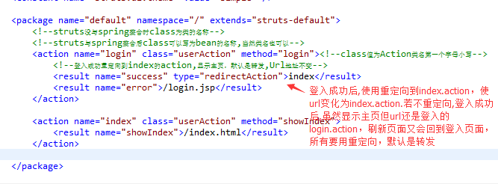
重定向和转发
区别一：
重定向时浏览器上的网址改变
转发是浏览器上的网址不变
区别二：
重定向实际上产生了两次请求
转发只有一次请求
区别三：
重定向时的网址可以是任何网址
转发的网址必须是本站点的网址
详解：
重定向：以前的request中存放的变量全部失效，并进入一个新的request作用域。 转发：以前的request中存放的变量不会失效，就像把两个页面拼到了一起。

Slide 10
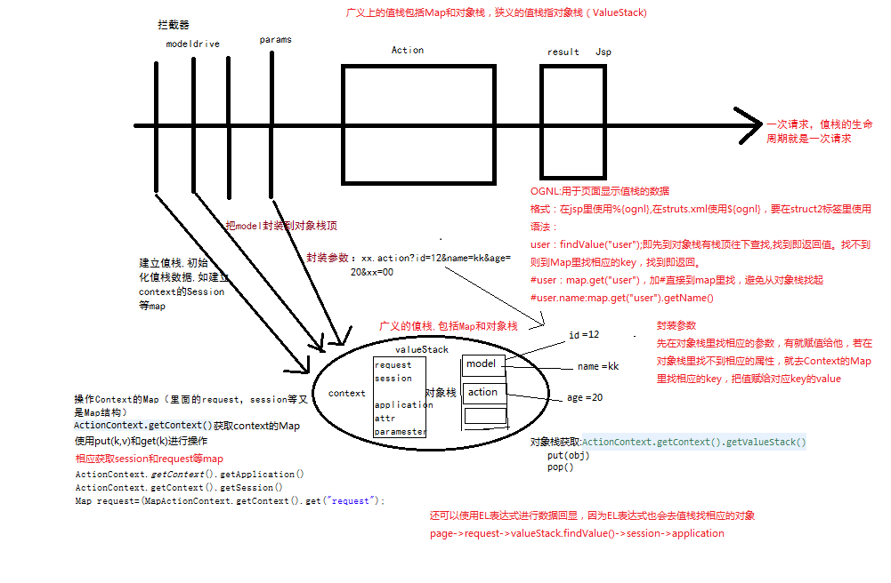
Struts2值栈,OGNL表达式

Slide 11
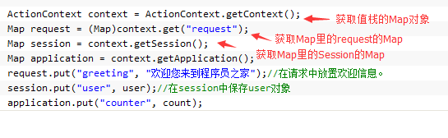
值栈是对应每一个请求对象的轻量级的数据存储中心，在这里统一管理着数据，供Action、Result、Interceptor等Struts2的其他部分使用，这样数据被集中管理起来而不凌乱。
广义的值栈里包含（context）Map和一个对象栈，该Map里包含了Session，Request等Map,
ActionContext.getContext()能获得该值栈的Map对象, ActionContext.getContext().put(k,v)是把值插到该Map里。还可以获取该Map里的Session，Request等Map,如
参考博客：http://blog.csdn.net/woshisap/article/details/7272062
OGNL表达式获取值顺序，如<s:property value="#attr.name" />
只有attr才会依次寻找page，request，session，application里相应的属性，找到即返回。如#name不会依次去找，只会在Context的map里找（即最外层的map），而##session.name也只去session的map里寻找。只有#attr.name才会多处寻找

Slide 12
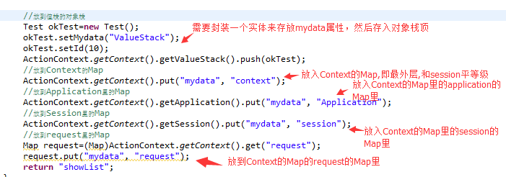
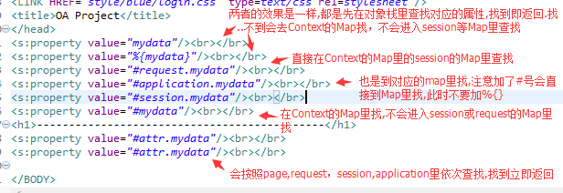
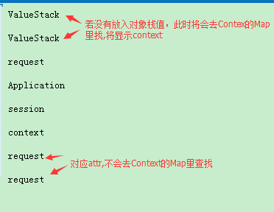
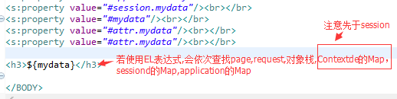
实例：（需要structs2的标签才能数据获取显示,EL表达式也可以）
1.Action封装的数据
2.页面显示 显示效果：

Slide 13
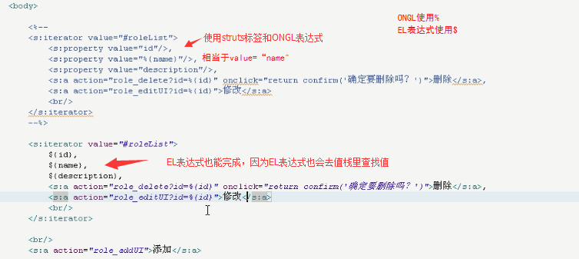
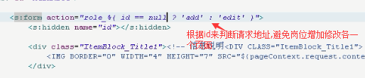
页面使用struts2标签能够实现数据回显,因为回去值栈里查找对应的值,EL表达式也会去值栈里查找数据,如页面数据回显
岗位管理的增加和修改用同一个页面（我是用两个）

Slide 14

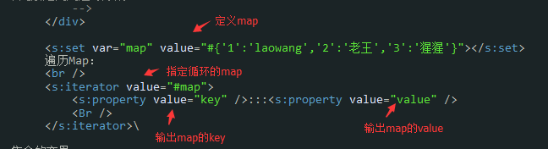
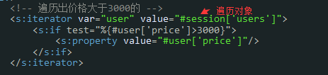
Struts2标签
可以使用struts2标签在jsp页面显示数据
1.在Action准备显示数据
把role放到值栈的对象栈顶：ActionContext.getContext().getValueStack().push(role)
把roles放到值栈的map里：ActionContext.getContext().put("roles", roles);
2.在jsp导入struts2标签：<%@ taglib uri="/struts-tags" prefix="s"%>
3.在jsp使用struts2标签显示数据
（1）property标签
（2）iterator标签的使用

Slide 15
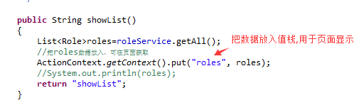
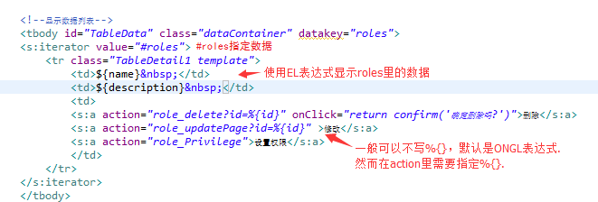
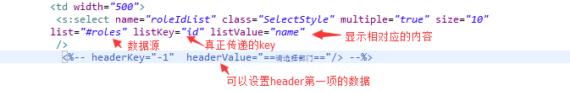
Struts2标签使用实例（数据回显要用structs标签）
1.Action把值放入值栈
2.页面显示：
Selection实例

Slide 16
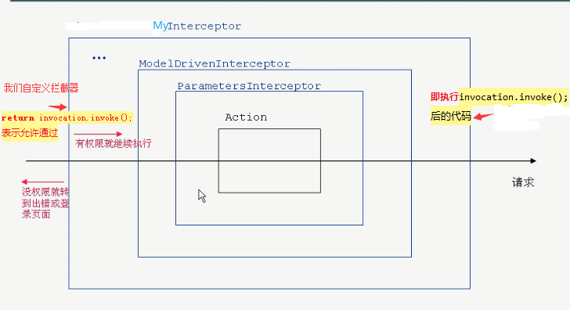
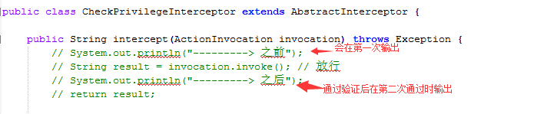
Struts2自定义拦截器
拦截器示意图：
如：

Slide 17
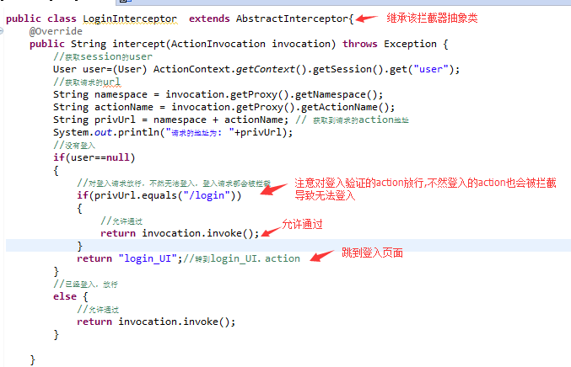
使用自定义拦截器实现登入拦截
1.自定义拦截器类

Slide 18
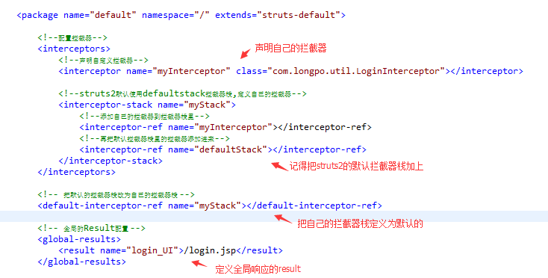
2.配置拦截器，拦截所以的action
全局的result用来响应自定义拦截器的return “login_UI”,用来返回到登入页面

Slide 19
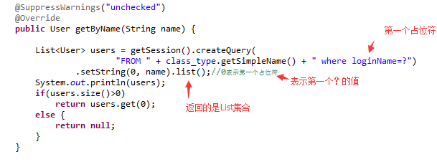
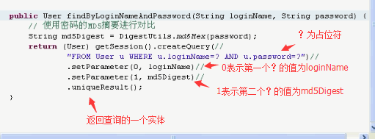
Hibernate的HQL查询
1.查询返回List集合
2.查询返回实体
setString和SetParameter用法差不多

Slide 20
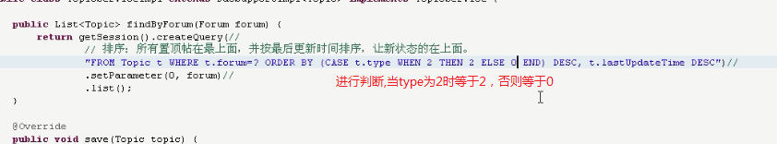
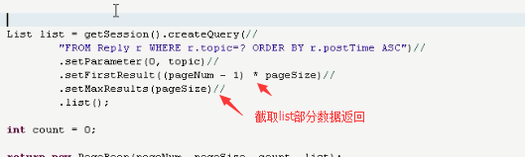
3.查询条件使用
4.指定返回list的部分数据
分页就是通过计算使用该查询方法返回需要的数据

Slide 21
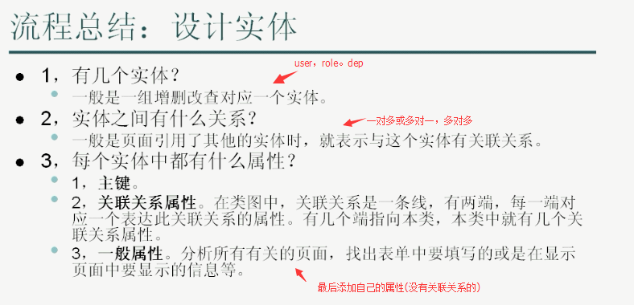
Hibernate实体设计和映射
1.设计实体（一般一个实体对应一张表）
这里以User（用户），Department（部门），Role（职位）关联关系如下
1.一个用户对应一个部门，一个部门有多个用户
2.一个用户对应多个岗位，一个岗位有多个用户
3.一个上级部门对应多个下级部门，下级部门对应一个上级部门

Slide 22
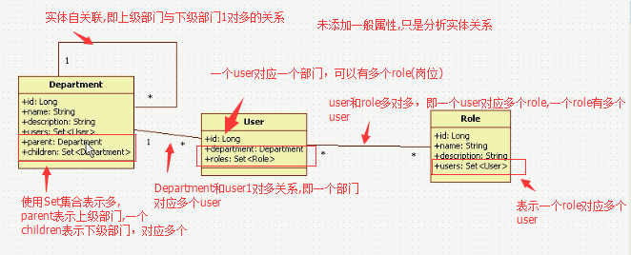
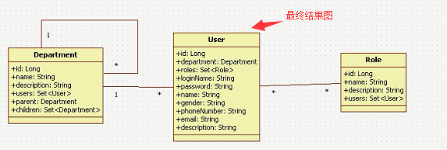
画出分析图（此时未写入没关联关系的属性）：
加入其他属性，得到最终分析图
可根据分析图来写实体了。

Slide 23
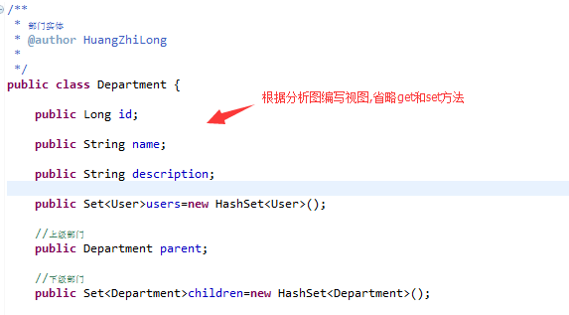
编程步骤
1.根据最后的属性来写实体
当查询的时候返回的实体类是一个对象实例，是hibernate动态通过反射生成的反射的Class.forName("className").newInstance();需要对应的类提供一个无参构造函数

Slide 24

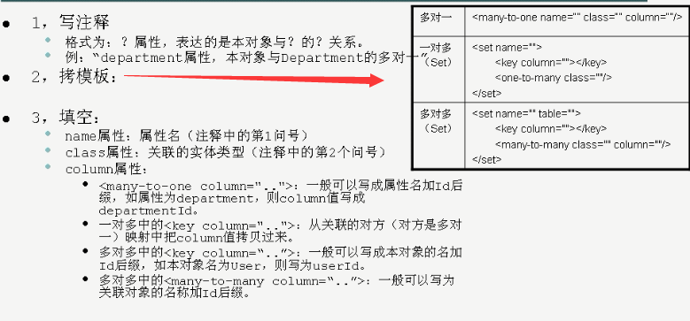

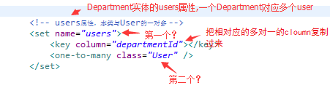
编写hibernate的映射文件
如：User和Department一对多多对一关系，一个Department对应多个User
User的映射文件： Department的映射文件

Slide 25
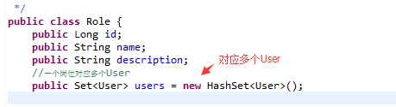
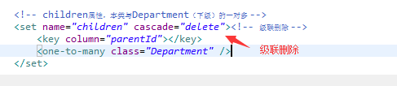
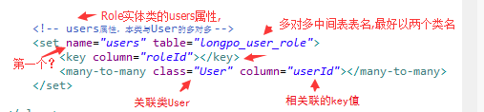
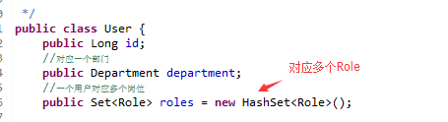
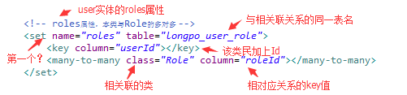
User和Role多对多关系
Role的映射文件： 可级联删除
User的映射文件：

Slide 26
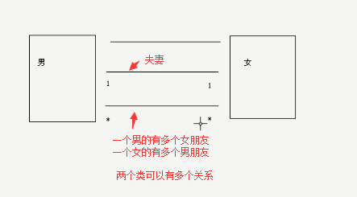
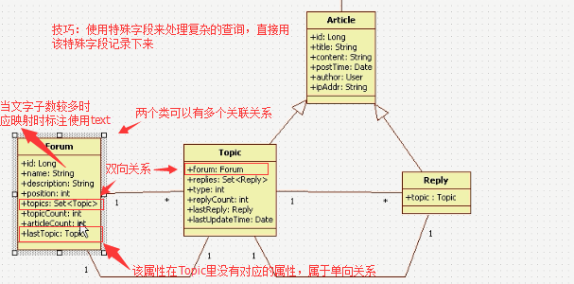
hibernate实体映射2.
前面的实体映射是双向的(每一个关系在两边实体都有对应的属性），实体与实体之间只有一种关系
可以看出，实体和实体之间可以有多种关系
映射关系可以是单向的（即两个实体只有一边有其属性）
1.可以使用特殊字段来简化数据操作
2.当字数大于255varchar时，映射实体时应标
注使用text类型
3.有继承映射，不推荐使用，效率低。画图可
以使用继承，真正建表还是自己拥有全部属性
4.一对一关系

Slide 27
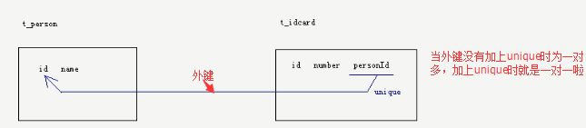

一对一映射关系详解
外键时多个personId对应一个id,此时为多对一，当为psersonId加上unique属性时，personId不能重复，此时就形成了一对一。
可以理解为多对一的特列，即外键值加上unique属性，即外键表的值唯一，则实现了一对一
一对一的映射可写为：
即多对一加上unique属性，映射关系可以是单向的
多对多会产生中间表

Slide 28

在修改或增加时一般需要传递id,即其所属的对象，此时在form表单使form表单隐藏字段
<s:hidden name=“id”></s:hidden>
其会先获取值栈的id值再通过表单提交进行提交

Slide 29


懒加载异常
延迟加载，也叫懒加载，它是Hibernate为提高程序执行效率而提供的一种机制，即只有真正使用该对象的数据时才会创建。
懒加载异常
懒加载异常原因

Slide 30


懒加载解决方法：
1.在Service方法里（session为关闭)里自己查询出需要的关联实体对象内容
2.在显示结果后在关闭session（默认在service方法结束时关闭）
Spring帮我们弄好了，只需要在web.xml配置

Slide 31

3.在配置文件里关闭懒加载（懒加载能够提高效率，关闭懒加载不是明智之举，默认是开启懒加载的）

